Slide 1
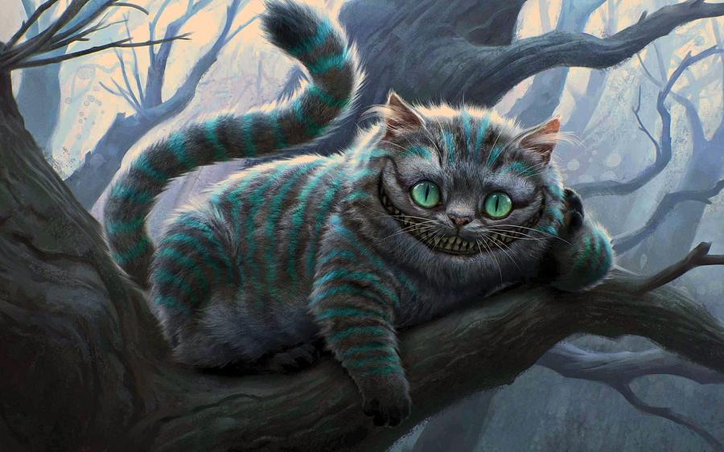
Czy Kot z Cheshire i Znikot to ten sam kot?
O przekładach imion w „Alicji w Krainie Czarów” i innych popularnych książkach

Slide 2
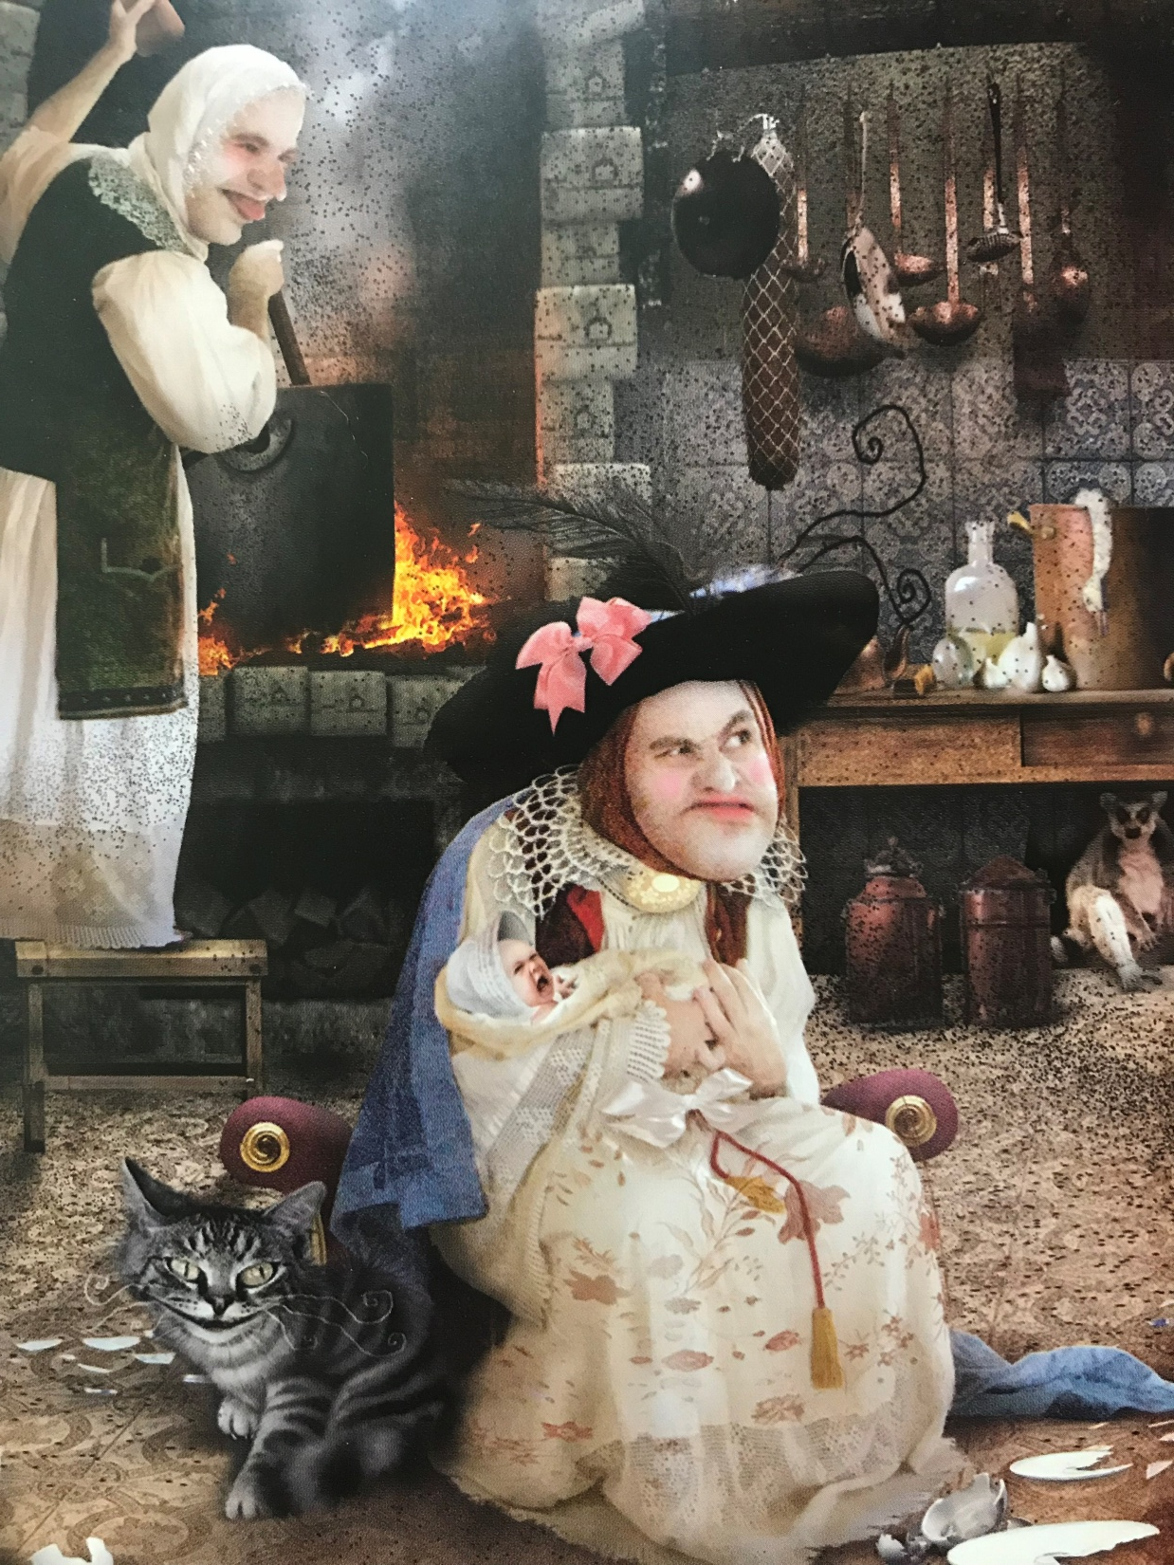
The only things in the kitchen that did not sneeze, were the cook, and a large cat which was sitting on the hearth and grinning from ear to ear.
‘Please would you tell me,’ said Alice, a little timidly, for she was not quite sure whether it was good manners for her to speak first, ‘why your cat grins like that?’
‘It’s a Cheshire cat,’ said the Duchess, ‘and that’s why.’

Slide 3
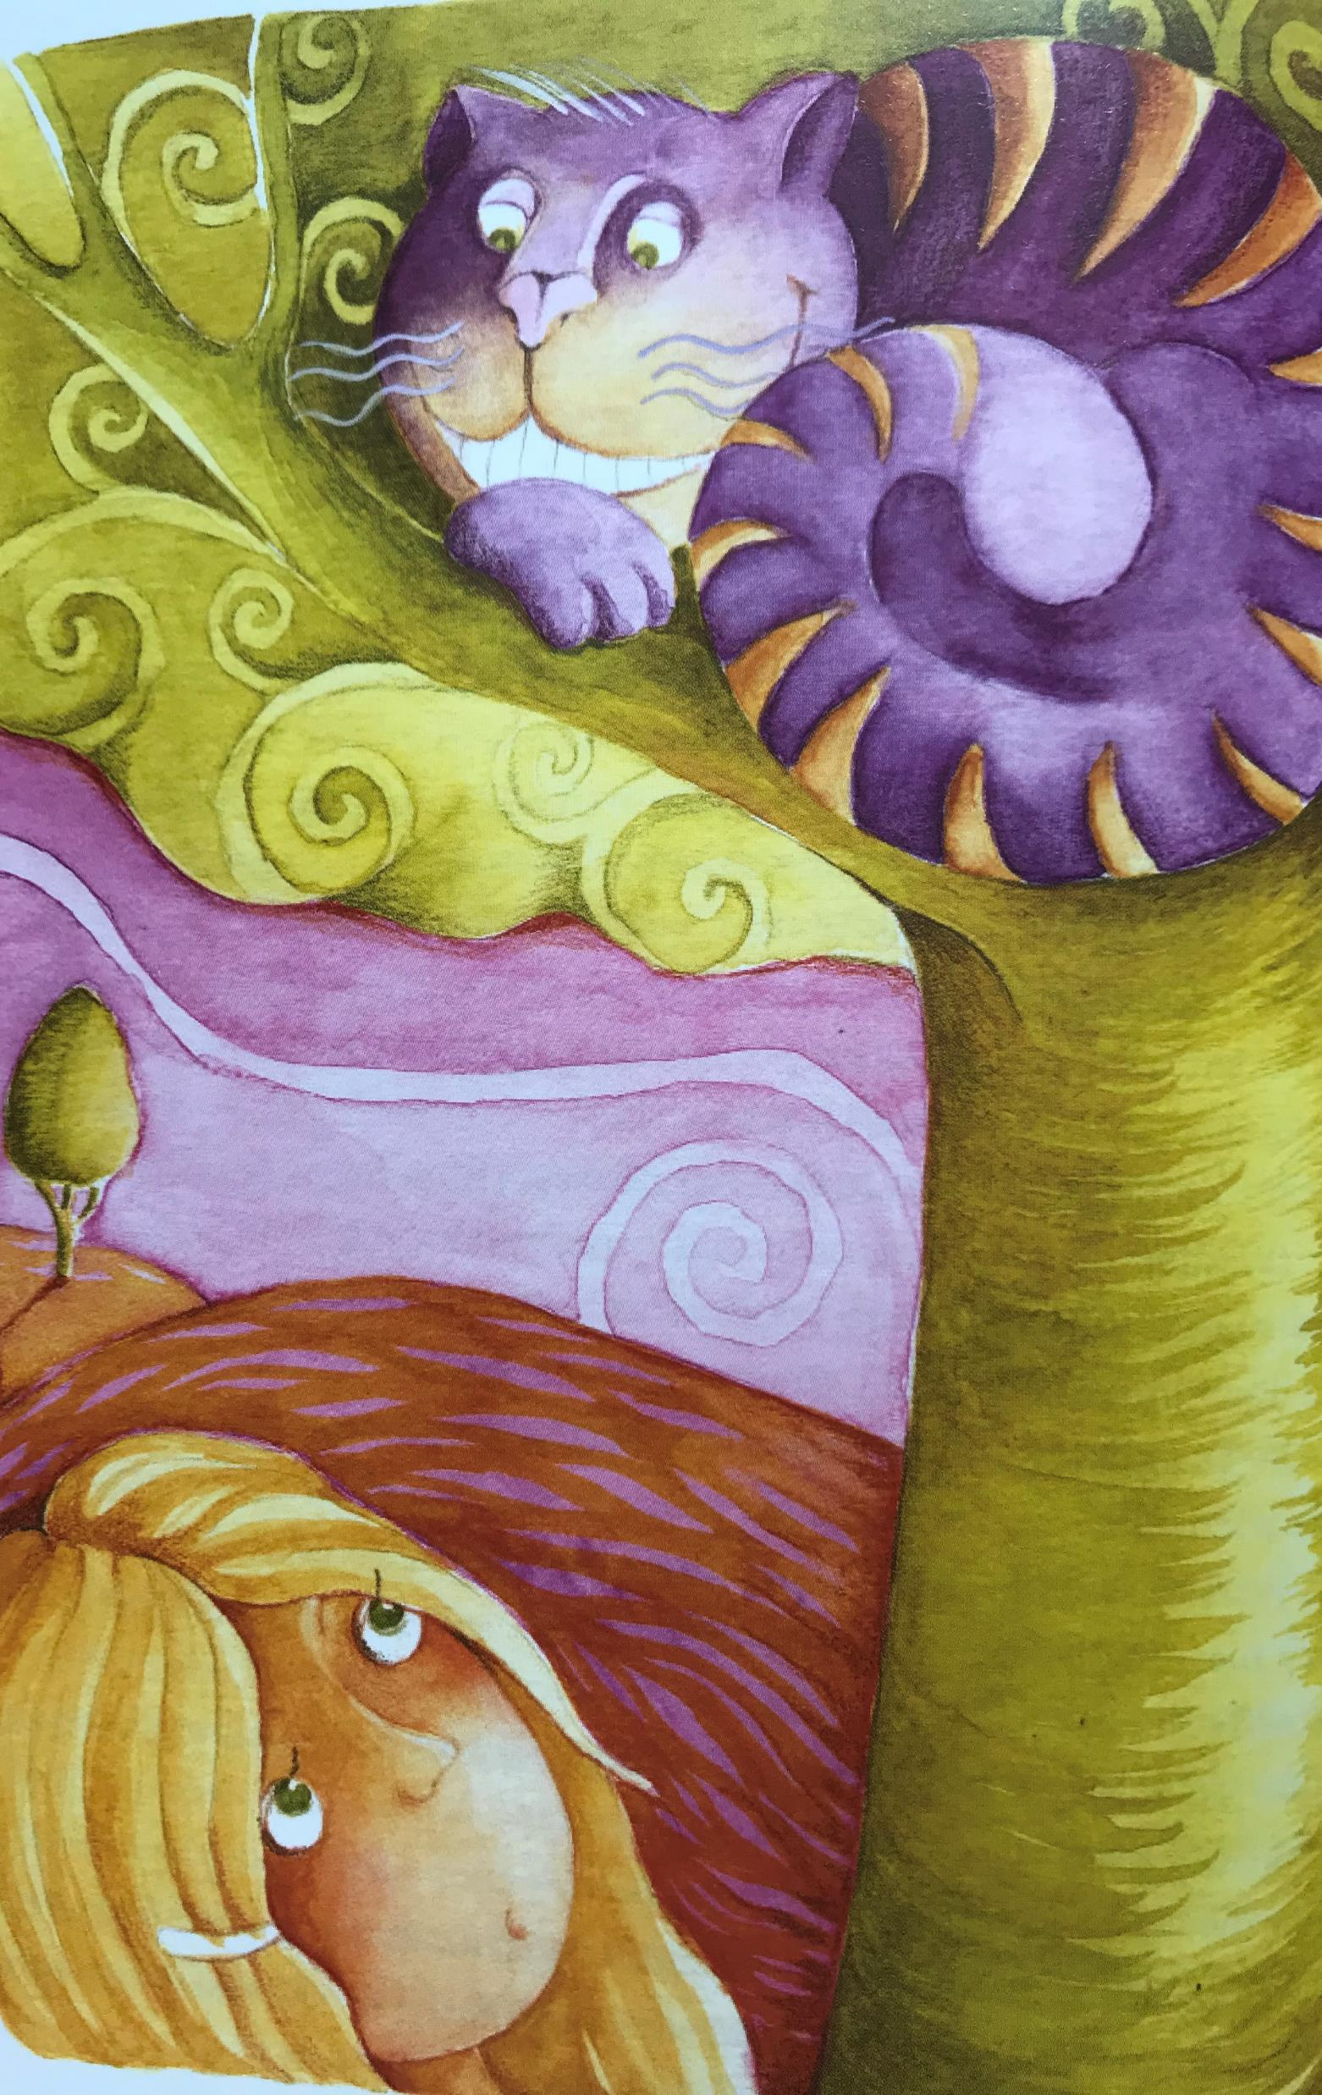
‘I wish you wouldn’t keep appearing and vanishing so suddenly: you make one quite giddy.’
‘All right,’ said the Cat; and this time it vanished quite slowly, beginning with the end of the tail, and ending with the grin, which remained some time after the rest of it had gone.
‘Well! I’ve often seen a cat without a grin,’ thought Alice; ‘but a grin without a cat! It’s the most curious thing I ever saw in my life!’

Slide 4
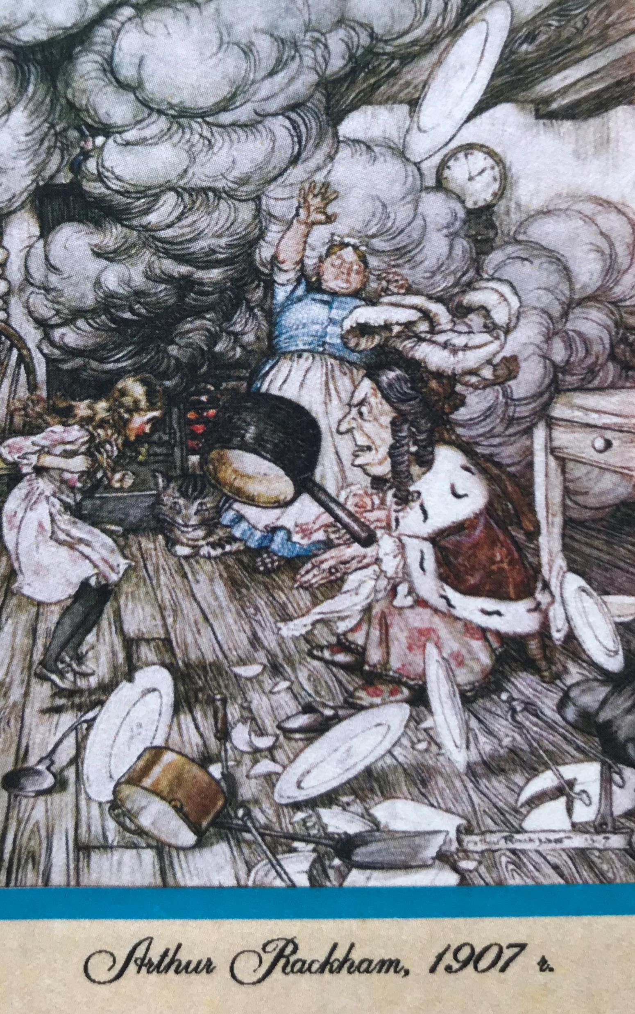
Tylko dwa stworzenia w tej kuchni nie kichały, mianowicie kucharka i ogromny kot, co leżał na przypiecku i w uśmiechu szczerzył zęby od ucha do ucha.
„Czy mogłaby mi Pani powiedzieć – przemówiła Alicja, trochę nieśmiało, gdyż nie była pewna, czy wypada jej się pierwszej odzywać – dlaczego pani kot się tak uśmiecha?”
„Bo to jest kot z Cheshire – rzekła Księżna – dlatego”.
tłum. Robert Stiller

Slide 5
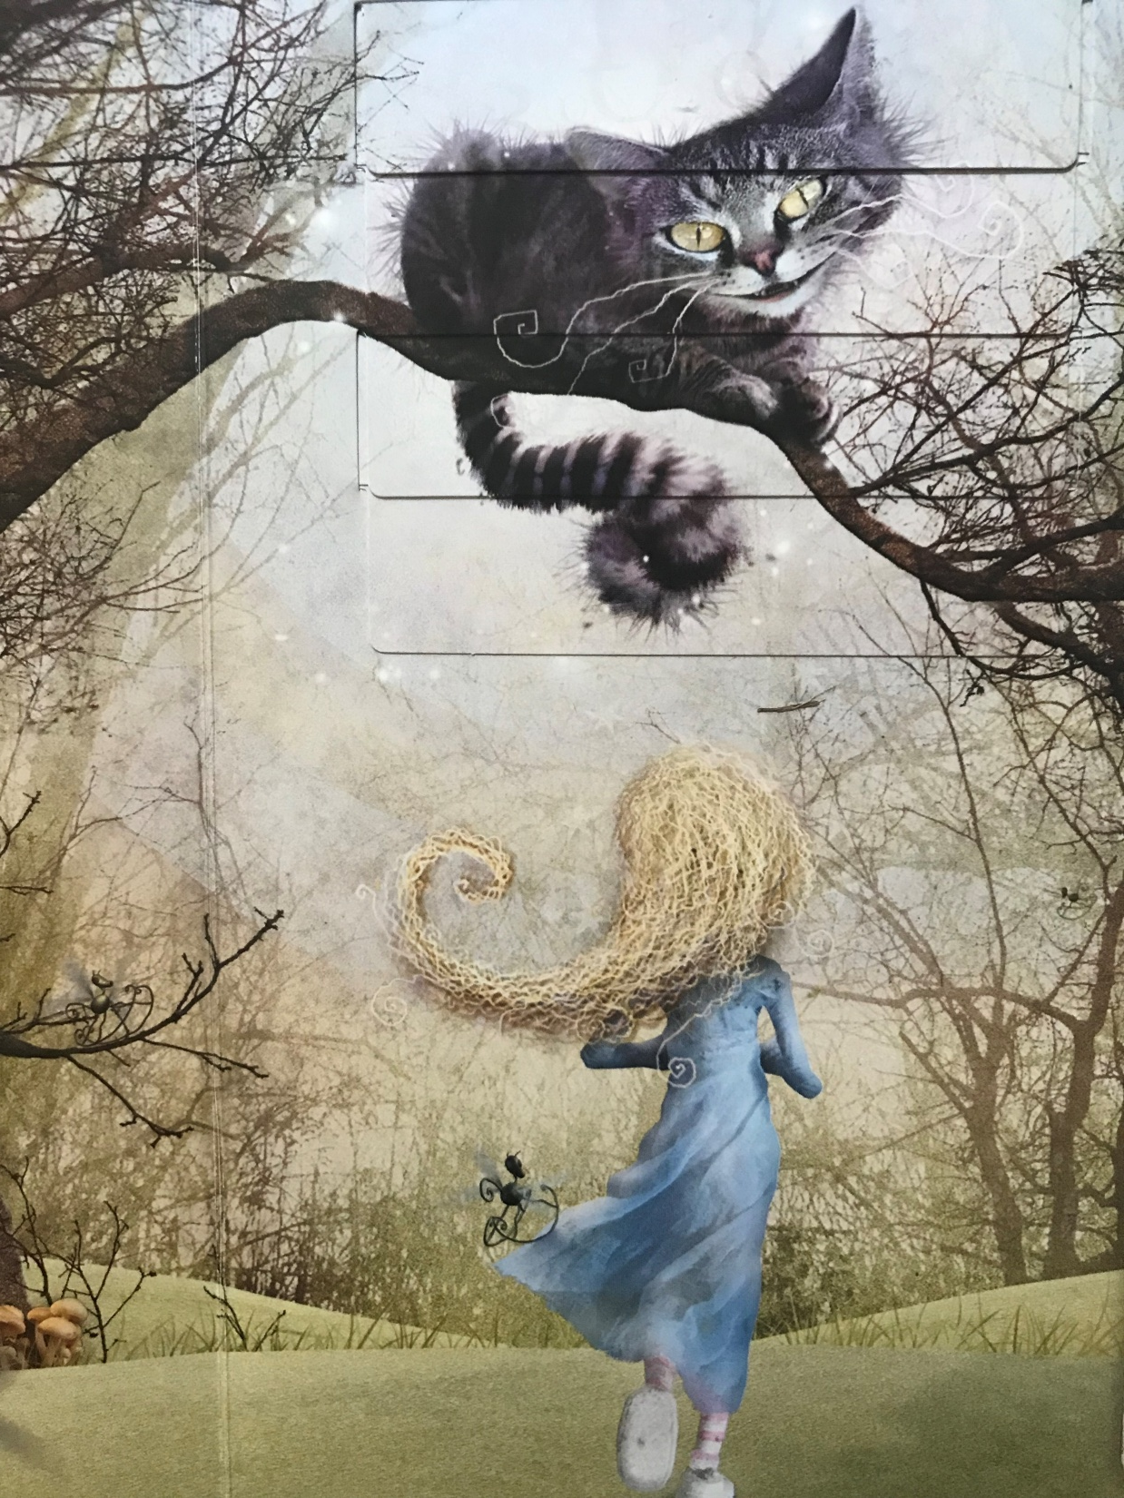
„Prosiłabym, żebyś się ciągle nie zjawiał i nie znikał tak nagle! Można dostać od tego zawrotu głowy”.
„W porządku!” – powiedział Kot: i tym razem zniknął powolutku, zaczynając od czubka ogona, a kończąc na wyszczerzonym uśmiechu, który trwał jeszcze przez jakiś czas, kiedy reszta już znikła.
„No! Często widywałam kota bez uśmiechu – pomyślała Alicja – ale uśmiech bez kota! To najdziwniejsza rzecz, jaką widziałam w życiu!”
tłum. Robert Stiller

Slide 7
Jedynymi istotami uodpornionymi na tę ilość pieprzu w atmosferze byli: Kucharka oraz wielki kot, który siedział przy kuchni i uśmiechał się od ucha do ucha.
- Czy nie zechciałaby mnie pani poinformować – odezwała się Alicja trwożliwym głosikiem, nie była bowiem pewna, czy powinna odzywać się niepytana – czy nie zechciałaby mnie pani poinformować, dlaczego ten kot tak dziwacznie się uśmiecha?
- To jest Kot-Dziwak rodem z Cheshire – odpowiedziała Księżna – i w tym tkwi cała przyczyna.
tłum. Antoni Marianowicz

Slide 8
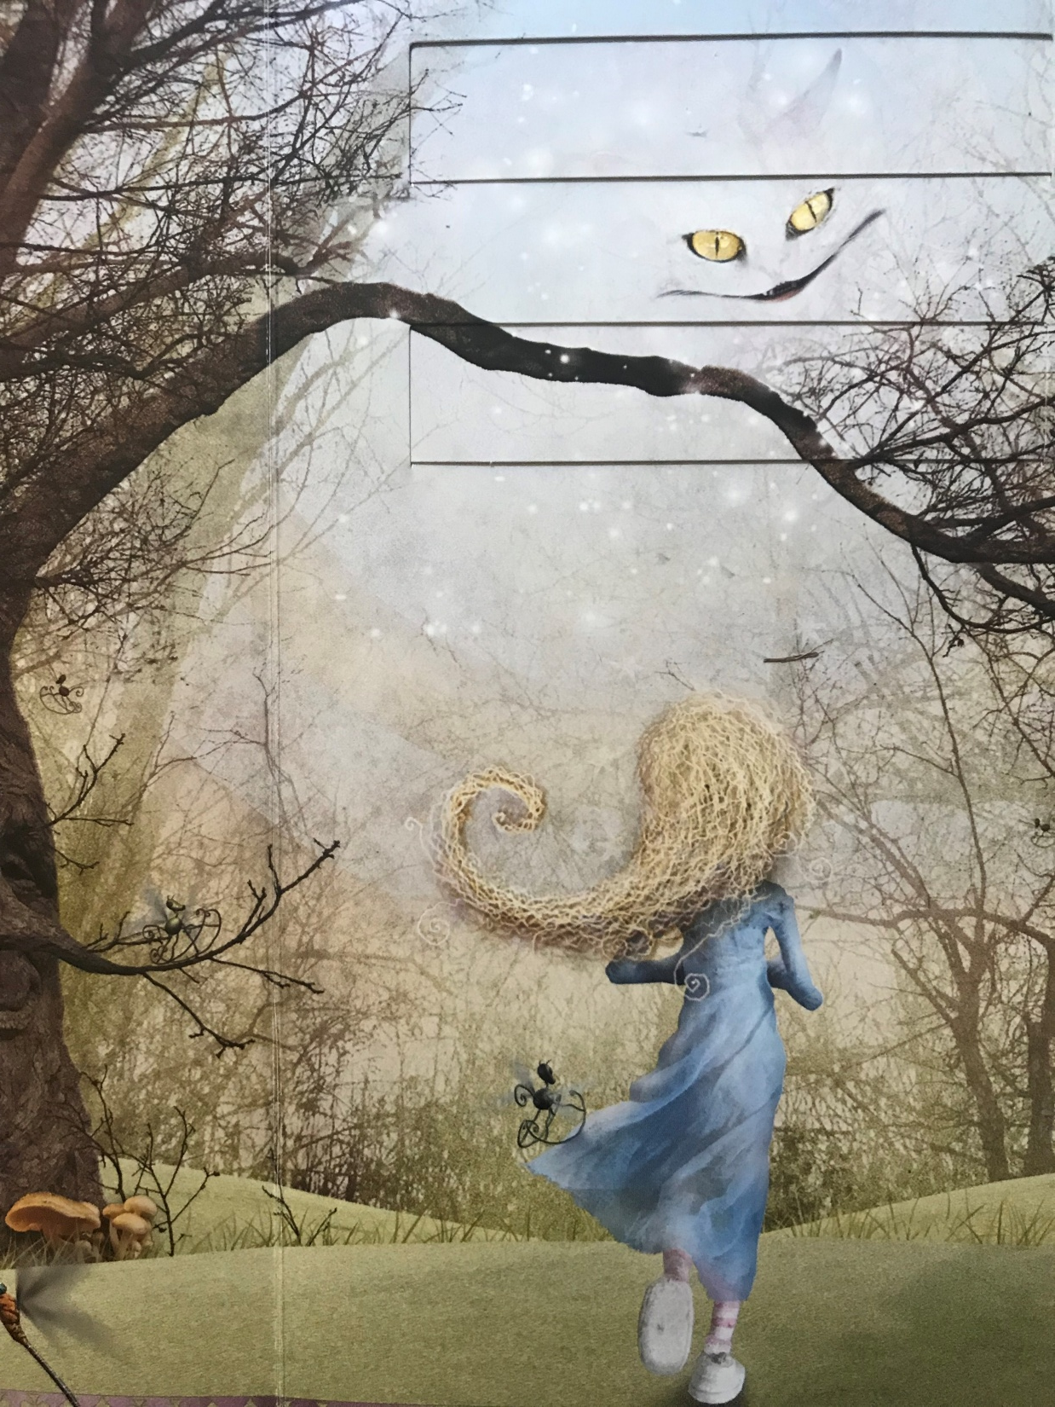
Jedynymi dwiema niekichającymi istotami w tej kuchni były kucharka i ogromny kot leżący na przypiecku i uśmiechający się od ucha do ucha.
- Czy moglibyście mi powiedzieć – zaczęła Alicja, trochę nieśmiało, bo nie była całkiem pewna, czy wypada jej się odezwać pierwszej – dlaczego wasz kot tak się uśmiecha?
- Bo to Kot Znikot – odpowiedziała Księżna – więc to dlatego.
tłum. Elżbieta Tabakowska

Slide 9
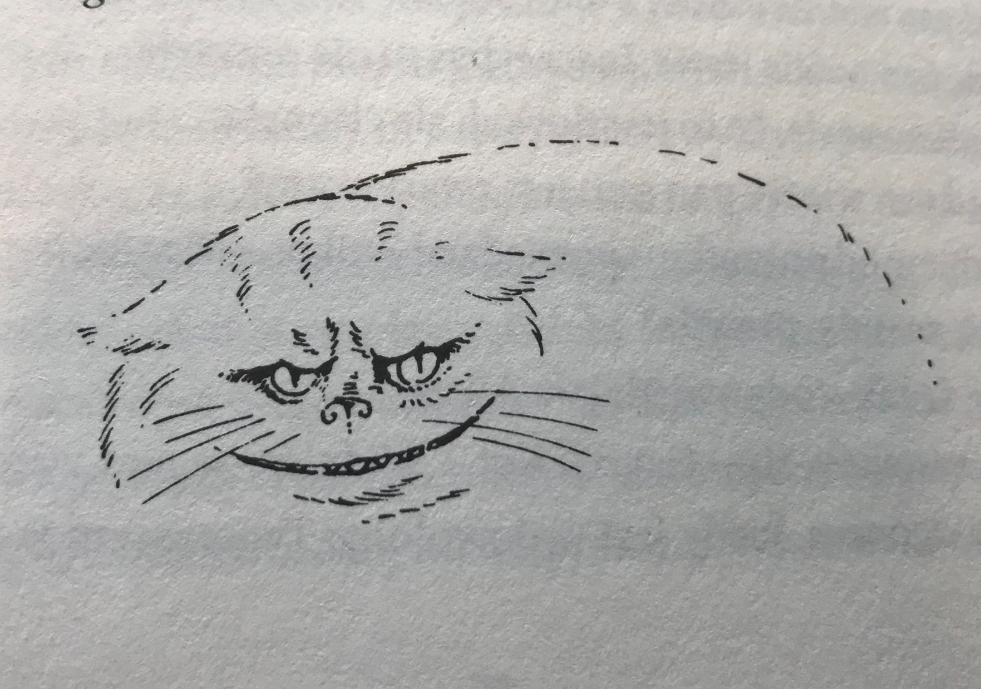
Jedynymi istotami w kuchni, które nie kichały, były kucharka i ogromny kot, który siedział na piecu, szczerząc zęby od ucha do ucha.
„Przepraszam, że zakłócam spokój, ale czy nie zechciałaby mi pani powiedzieć – odezwała się, nieco onieśmielona, Alicja, gdyż nie była tak do końca pewna, czy będzie to dobrze świadczyć o jej manierach, jeśli odezwie się pierwsza – dlaczego pani kot aż tak się szczerzy?”
„Bo to jest kot ze Szczerzychowic – wyjaśniła Księżna – oto dlaczego”.
tłum. Grzegorz Wasowski

Slide 10
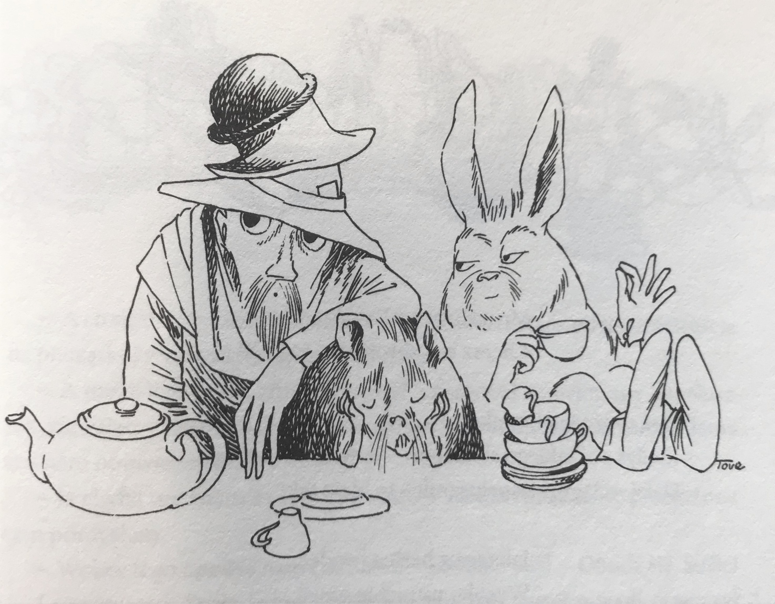

Slide 11
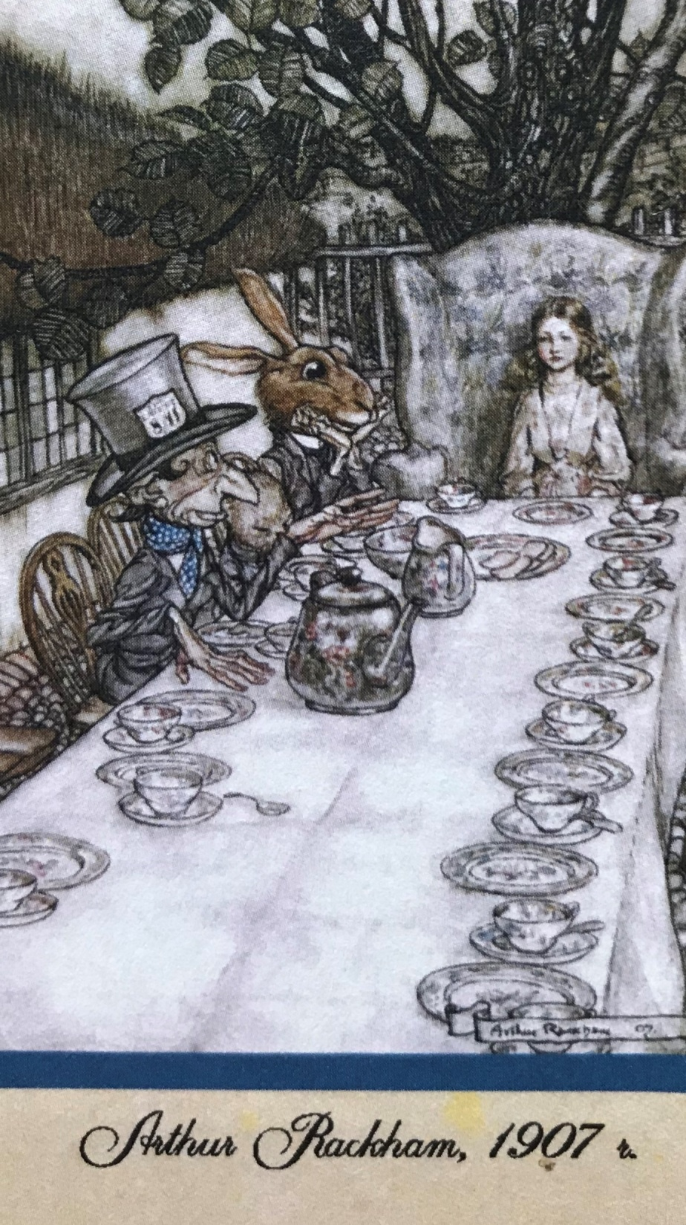
‘What sort of people live about here?’
‘In that direction,’ the Cat said, waving its right paw round, ‘lives a Hatter: and in that direction,’ waving the other paw, ‘lives a March Hare. Visit either you like: they’re both mad.’
‘But I don’t want to go among mad people,’ Alice remarked.
‘Oh, you can’t help that,’ said the Cat: ‘we’re all mad here. I’m mad. You’re mad.’
‘How do you know I’m mad?’ said Alice.
‘You must be,’ said the Cat, ‘or you wouldn’t have come here.’

Slide 12
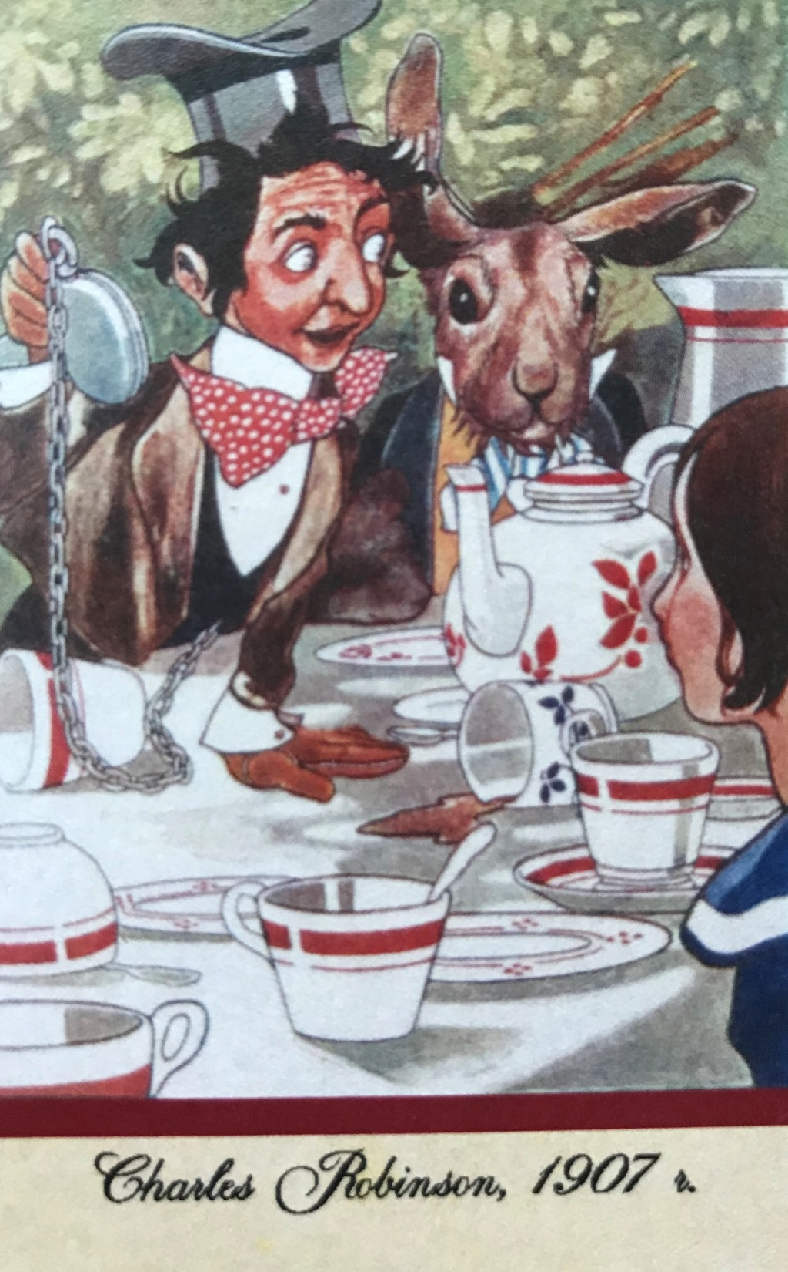
„A kto tutaj mieszka?”
„W tym kierunku – odpowiedział Kot, zataczając krąg łapą – mieszka Kapelusznik, a w tym kierunku – machnął tak samo drugą łapą – mieszka Zając Marcowy. Możesz sobie odwiedzić, którego zechcesz: obaj są stuknięci na umyśle”.
„Ale ja nie chcę mieć do czynienia z wariatami” – zastrzegła się Alicja.
„Och, na to nic nie poradzisz – odpowiedział Kot. – Wszyscy tu jesteśmy stuknięci. Ja jestem wariat. Ty jesteś wariatka”.
„Skąd wiesz, że jestem obłąkana?” – rzekła Alicja.
„Musisz być obłąkana – powiedział Kot – bo inaczej byś się tu nie przybłąkała”.
tłum. Robert Stiller

Slide 13
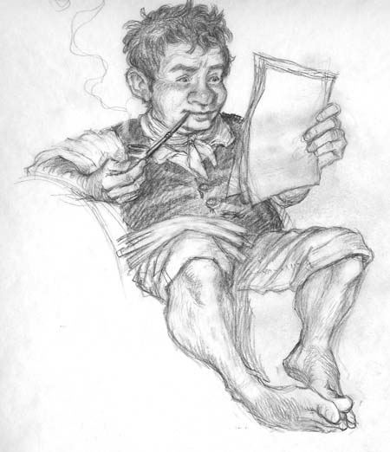

Slide 14
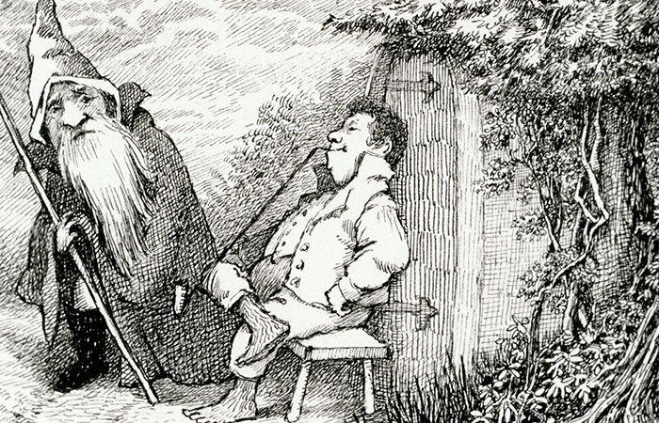

Slide 15
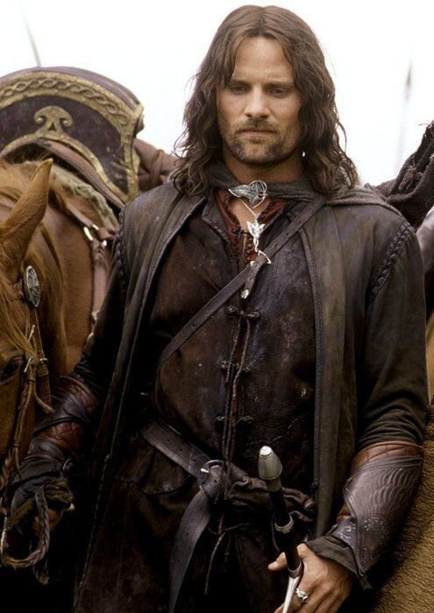

Slide 16
Prawdziwego jego nazwiska nigdy nie słyszałem, znają go w okolicy wszyscy z przezwiska Obieżyświat. Chodzi wielkimi krokami, nogi ma długie, ale nikomu się nie zwierza, dokąd mu tak pilno i dlaczego.
tłum. Maria Skibniewska
Nigdy nie słyszałem jego prawdziwego nazwiska, ale w okolicy mówią o nim Łazik, nie mogą bowiem ustać w spokoju te jego długie nożyska, aczkolwiek trudno zgadnąć, gdzie wciąż mu tak spieszno.
tłum. Jerzy Łoziński

Slide 17
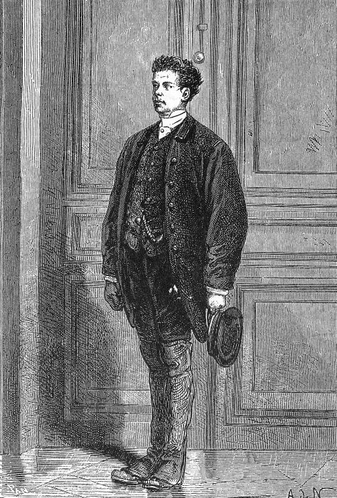
Jean Passepartout
Jan Obieżyświat

Slide 18
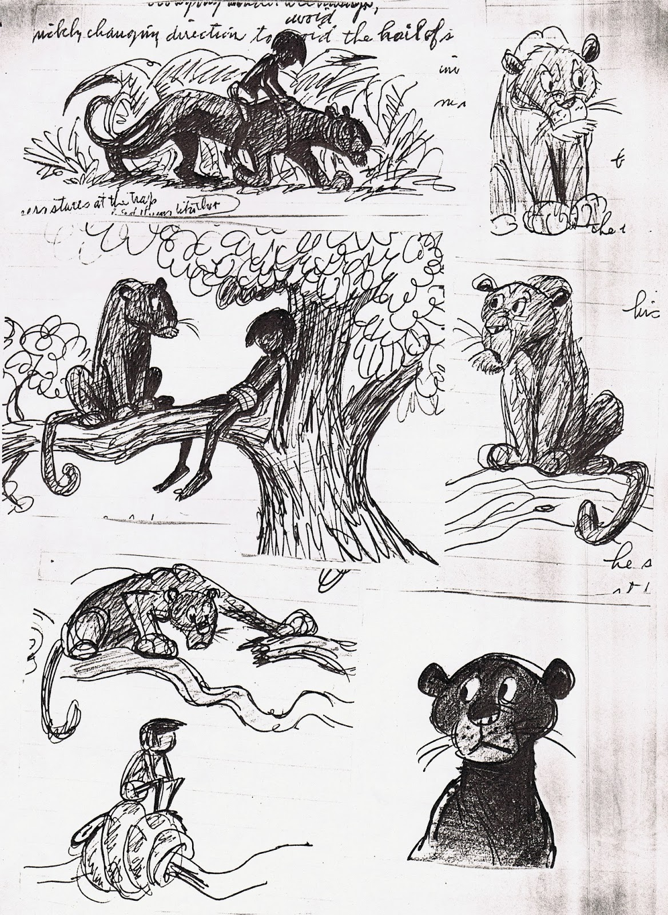

Slide 19
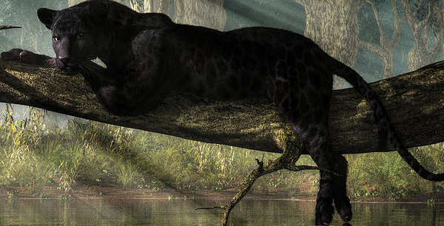
tłum. Józef Birkenmajer
Jakiś czarny cień spadł nagle w środek koła. Była to Czarna Pantera, Bagheera. Miała na całym ciele skórę czarną jak atrament – jednakże w pełnym oświetleniu można było dostrzec na niej cętki podobne do wzorów na adamaszku. Każdy znał Bagheerę i nikt nie miał ochoty włazić jej w drogę: była bowiem przebiegła jak Tabaqui, odważna jak dziki bawół, a bezwzględna jak zraniony słoń. Głos jednak miała słodki jak miód dzikich pszczół sączący się z dziupli, a skórę miększą od puchu.

Slide 20
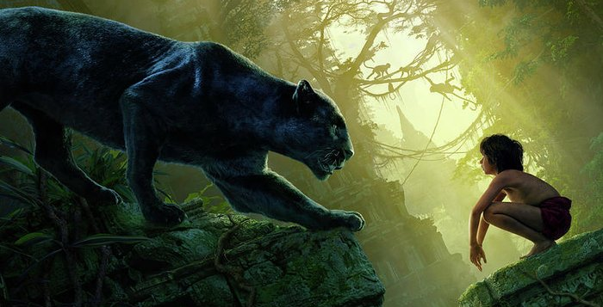
A black shadow dropped down into the circle. It was Bagheera the Black Panther, inky black all over, but with the panther markings showing up in certain lights like the pattern of watered silk. Everybody knew Bagheera, and nobody cared to cross his path, for he was as cunning as Tabaqui, as bold as the wild buffalo, and as reckless as the wounded elephant. But he had a voice as soft as wild honey dripping from a tree, and a skin softer than down.

